Slide 1
স্বাগতম

Slide 2
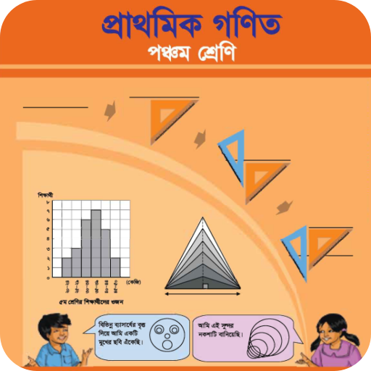
শিক্ষক পরিচিতি
মোহাম্মদ আবদুল হামিদ
প্রধান শিক্ষক
সেনগ্রাম পাড়া সরকারি প্রাথমিক বিদ্যালয়
পাংশা,রাজবাড়ী।
ই-মেইলঃ abdulhamidpangsha@gmail.com
হ্যালোঃ 01734130717

Slide 3
পাঠ পরিচিতি
শ্রেণিঃ পঞ্চম
বিষয়ঃ প্রাথমিক গণিত
অধ্যায়ঃ ১২, সময়
পাঠের বিষয়ঃ অধিবর্ষ
পাঠ্যাংশঃ অধিবর্ষ (পৃষ্ঠা-১৩৬ )
সময়ঃ ৪০ মিনিট

Slide 4
শিখনফল
পাঠশেষে শিক্ষার্থীরা –
২৫.২.১-অধিবর্ষ কী বলতে পারবে।
২৫.২.২-কোন সাল অধিবর্ষ কি না নির্ণয় করতে পাড়বে।

Slide 5
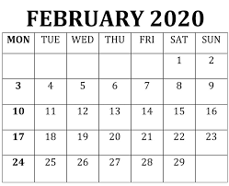
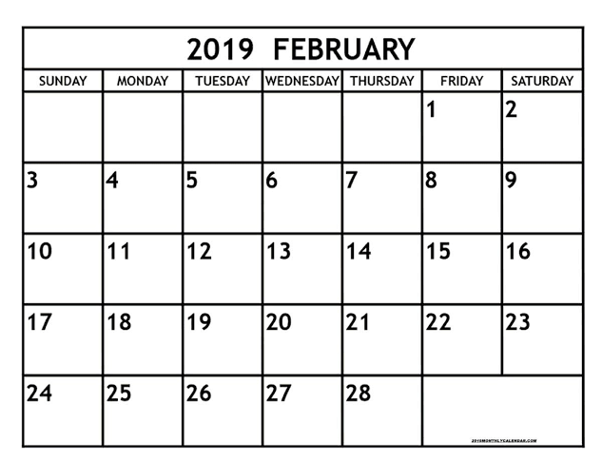
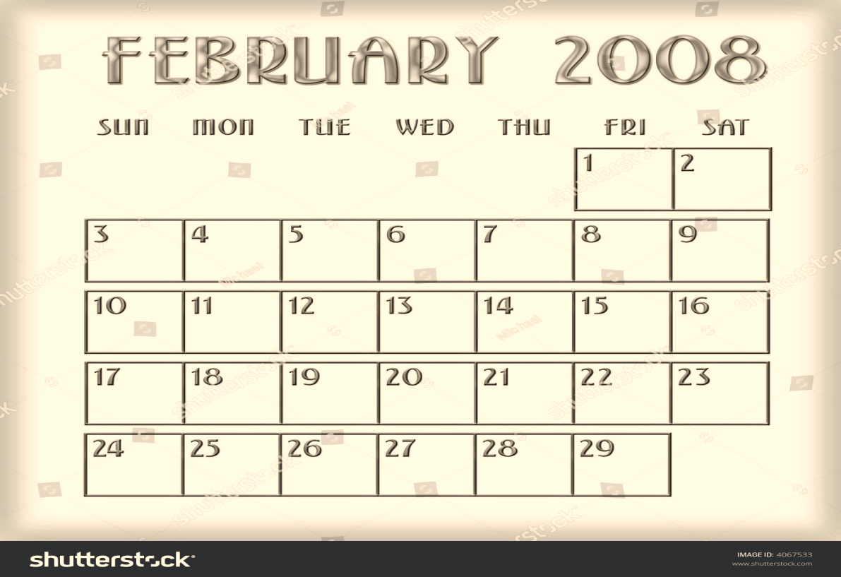

Slide 6
১। এটা কিসের ছবি?
২। কোন মাসের ছবি?
৩। মাসগুলোতে কিসের পার্থক্য দেখতে পেলে?
৪।এটা কিসের জন্য হয় তোমরা বলতে পারো?
অধিবর্ষ

Slide 7
তাহলে আজকে আমরা জানব--
অধিবর্ষ

Slide 8
শ্রেণিকক্ষে ২/৩ সালের ক্যালেন্ডার প্রদর্শন করবো।
এখান থেকে প্রশ্ন করব-
এ ক্যালেন্ডার গুলোর মধ্যে মাসের দিনগুলোতে কি পার্থক্য দেখতে পাচ্ছ?
এ থেকে বছরের দিনগুলোতে কি পার্থক্য হতে পারে?
এ পার্থক্য কি কারণে হয়?

Slide 9
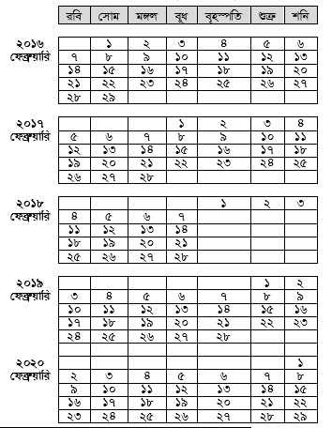

Slide 10
কোন সাল কতদিনে একনজরে দেখি
২০১৬ সাল (ফেব্রুয়ারি) | ২৯ দিন
২০১৭ সাল (ফেব্রুয়ারি) | ২৮ দিন
২০১৮ সাল (ফেব্রুয়ারি) | ২৮ দিন
সাল (ফেব্রুয়ারি) | ২৮ দিন
২০২০ সাল (ফেব্রুয়ারি) | ২৯ দিন

Slide 11
তাহলে অধিবর্ষ কী?
অধিবর্ষ হলো এমন একটি বছর, যে বছরে ক্যালেন্ডার বছরের সাথে ঋতু বছরের সমন্বয় স্থাপনের জন্য একদিন বেশি থাকে।
৪ দ্বারা বিভাজ্য বছরকে অধিবর্ষ বলা হয়।
এছাড়াও ইংরেজি সালের একক ও দশক স্থানীয় অঙ্ক ২টি ০ হলে অধিবর্ষ হবে না,তবে যদি ৪০০ দ্বারা বিভাজ্য হয় তাহলে অধিবর্ষ হবে।

Slide 12
তাহলে দেখি নিচের সালগুলো ৪ বা ৪০০ দ্বারা বিভাজ্য কি না-
(চকবোর্ডের ব্যবহার)
১) ২০১৮÷৪= ?
৫
০
৪
৪)২০১৮
৪х৫=
২০
৪х০=
০
১
৪х৪=
১৬
১
৮
উঃভাগফল ৫০৪,ভাগশেষ ২
বিভাজ্য নয়।

Slide 13
তাহলে দেখি নিচের সালগুলো ৪ বা ৪০০ দ্বারা বিভাজ্য কি না-
(চকবোর্ডের ব্যবহার)
২) ১৯০০÷৪০০= ?
৪
৪০০)১৯০০
৪х৪=
১৬০০
উঃভাগফল ৪,ভাগশেষ ৩০০
বিভাজ্য নয়।

Slide 14
দলীয় কাজ
৬টি দলে ভাগ হয়ে প্রত্যেক দল নিচের ১টি করে সাল ভাগ করে অধিবর্ষ কি না বের করবে এবং ফেব্রুয়ারি কত দিনের ছিল তা বলবে-
২০০০ ২)১৮০০ ৩) ২০১৪
৪) ১৯১৮ ৫)২০১২ ৬)২০০৮

Slide 15
একক কাজ
নিচের সালগুলোর ফেব্রুয়ারি মাস কত দিনের ছিল?-
১) ২০১১ ২)১৯৮৫

Slide 16
মূল্যায়ন
নিচের প্রশ্নগুলো উত্তর দাওঃ
অধিবর্ষ বলতে কি বোঝ ?
নিচের সালগুলো অধিবর্ষ কি না বের কর –
¡)১৯৮৪ ¡¡)২০২১
¡¡¡) ২০০০ ¡v)২০১৫

Slide 17
বাড়ির কাজ
নিচের সালগুলো অধিবর্ষ কি না বের কর-
১) ২০২০ ২) ২২২২

Slide 18
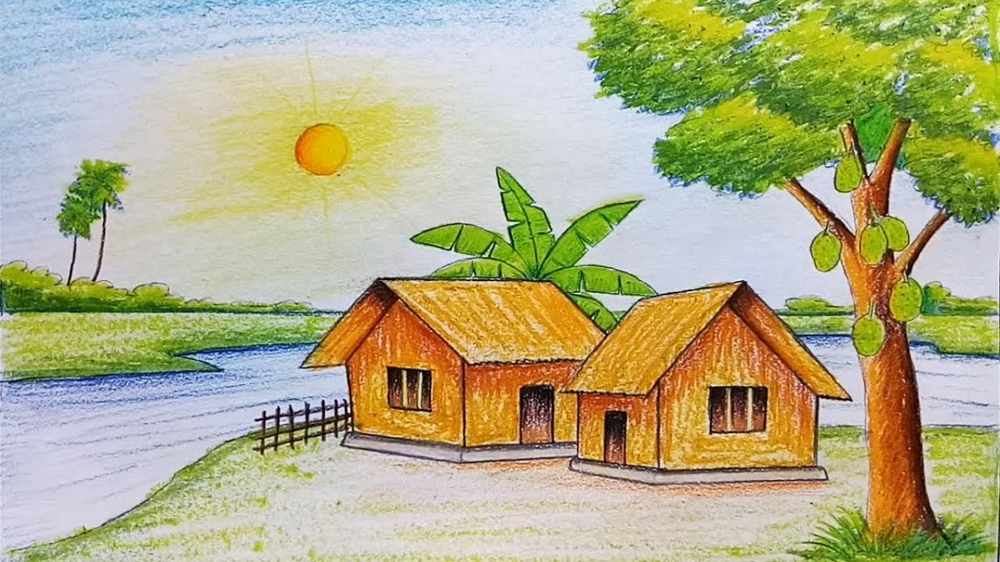
ধন্যবাদ

